Slide 1



DE REIS VAN DE MEDEWERKER
Ik ontvang mijn salaris
Ik maak promotie
2
Ik groei door naar een nieuwe functie
Ik start met werken
Ik heb mijn eerste werkdag
Ik krijg tips en adviezen om goed voor mezelf te zorgen
Ik krijg een salarisverhoging
We hebben een team uitje
Ik teken mijn contract
Ik ontvang een bonus
Ik ben ziek of afwezig
Ik word beoordeeld door mijn leidinggevende
Ik volg trainingen en opleidingen
Ik krijg een voorstel
Ik ontmoet mijn team
Ik solliciteer
Ik combineer mijn werk met mijn privé leven
Er wordt aandacht besteed aan voor mij belangrijke momenten
Mijn contract wordt verlengd
Ik word ingewerkt
Ik formuleer en bereik doelen
5
1
Mijn contract eindigt
Ik zoek een baan
Ik heb een gesprek
Ik ga niet in op het aanbod
Mijn proeftijd loopt af
Ik werk samen met mijn collega’s
Mijn contract wordt beëindigd of ik stop zelf
Ik bespreek mijn ontwikkeling met HR
Ik word afgewezen
4
Ik ontwikkel mezelf
Ik heb een exit gesprek
Ik houd contact
Ik word aangestuurd door mijn leidinggevende
Ik bespreek mijn ontwikkeling met mijn leidinggevende
3
Ik ben aan het werk
Ik neem afscheid van mijn team
Ik lever mijn spullen in
Ik doe mijn dagelijkse werk
Let op: niet elke stap is voor elke medewerker en elk bedrijf van toepassing

Slide 2

DE REIS VAN DE MEDEWERKER
Extra aandachtsmomenten voor leidinggevenden
Ik ontvang mijn salaris
Ik maak promotie
2
Ik groei door naar een nieuwe functie
Ik start met werken
Ik krijg tips en adviezen om goed voor mezelf te zorgen
Ik heb
mijn eerste werkdag
Ik krijg een salarisverhoging
We hebben een team uitje
Ik teken mijn contract
Ik word beoordeeld door mijn leidinggevende
Ik volg trainingen en opleidingen
Ik ontvang een bonus
Ik ben ziek of afwezig
Ik krijg een voorstel
Ik ontmoet mijn team
Ik solliciteer
Ik combineer mijn werk met mijn privé leven
Er wordt aandacht besteed aan voor mij belangrijke momenten
Mijn contract wordt verlengd
Ik word ingewerkt
Ik formuleer en bereik doelen
5
1
Mijn contract eindigt
Ik zoek een baan
Ik heb een gesprek
Ik ga niet in op het aanbod
Mijn proeftijd loopt af
Ik werk samen met mijn collega’s
Mijn contract wordt beëindigd of ik stop zelf
Ik bespreek mijn ontwikkeling met HR
Ik word afgewezen
4
Ik ontwikkel mezelf
Ik heb een exit gesprek
Ik houd contact
Ik word aangestuurd door mijn leidinggevende
Ik bespreek mijn ontwikkeling met mijn leidinggevende
3
Ik ben aan het werk
Ik neem afscheid van mijn team
Ik lever mijn spullen in
Ik doe mijn dagelijkse werk
Let op: niet elke stap is voor elke medewerker en elk bedrijf van toepassing

Slide 3


Wij helpen je graag om de beleving van jullie medewerkers tijdens hun reis in kaart te brengen én te verbeteren
1-OP-1 ONDERSTEUNING
FOCUSGROEPEN
BELEVING-
INTERVIEWS
Wij delen onze expertise met je en helpen je op weg met het in kaart brengen én verbeteren van de medewerkerbeleving
We organiseren focusgroepen met jullie medewerkers om:
hun behoeftes en beleving in alle stappen in de reis in kaart te brengen
momenten van de waarheid te bepalen
verbeteringen te identificeren
We nemen diepte-interviews bij jullie medewerkers
af (1-op-1):
m.b.v. een associatieve methode met foto’s
om hun behoeftes en beleving in de reis uit hun onderbewuste op tafel te krijgen
om de momenten van de waarheid te bepalen
Met jullie multidisciplinaire team (HR, IT, FM, COM):
bepalen we de gewenste beleving
stellen we een roadmap op om de gewenste beleving te realiseren én de medewerker beleving continu te blijven verbeteren
Medewerkertevredenheid
Aantrekkelijke werkgever
Resultaat
Verzuim en Verloop

Slide 4
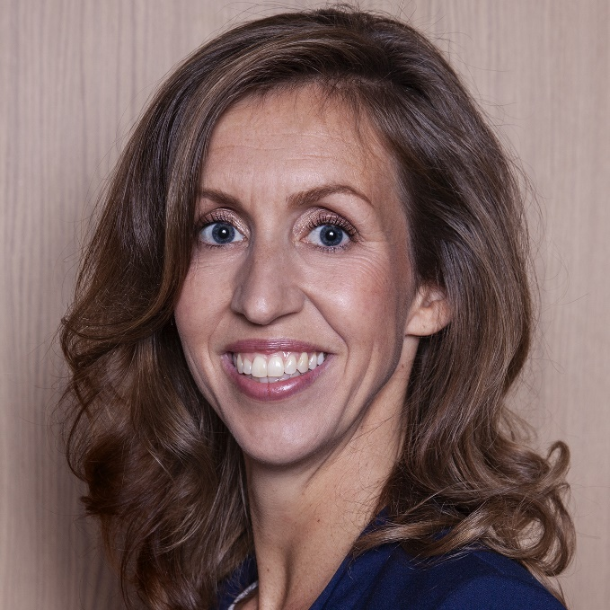
Vragen of een keer kennismaken om ervaringen uit te wisselen?
Ik help je graag!
Plan een gesprek via:
https://calendly.com/anoukpiening
Of neem contact op met:
Anouk Piening
anouk@studiocix.com
06-11953340
www.studiocix.com

